Slide 1
C# Básico
La arquitectura .NET
11 de enero del 2016

Slide 2
¿Qué es C#?
Es un lenguaje de programación orientado a objetos desarrollado y estadarizado por Microsof como partes de su plataforma .NET
El nombre fue inspirado por la notación musical '#' (llamada sostenido, en inglés sharp) que indica que la nota es de un tono más alto.

Slide 3
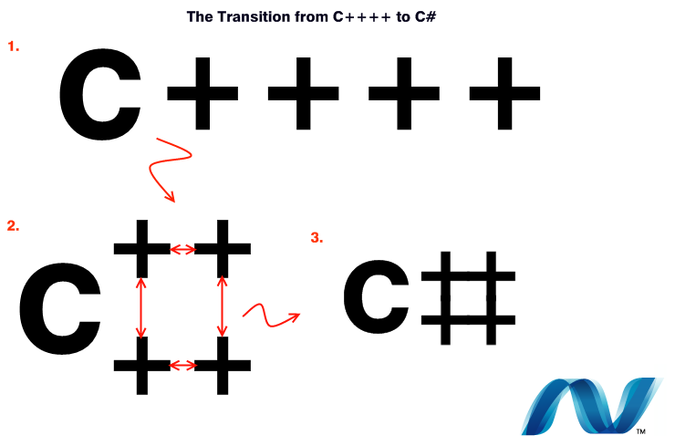

Slide 4
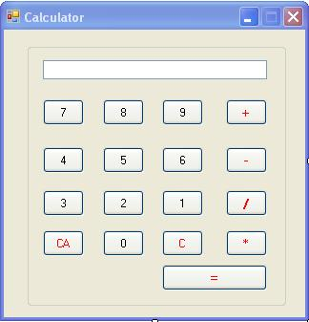
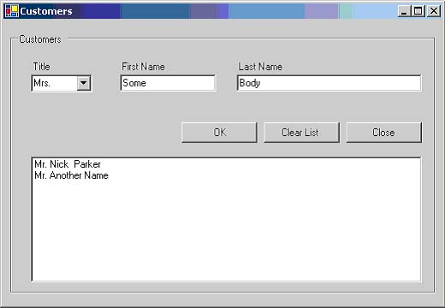
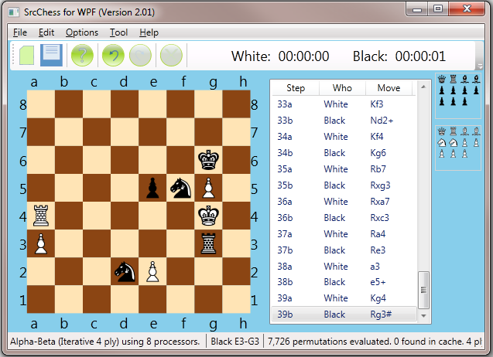
Se puede utilizar C# para crear aplicaciones cliente de Windows, servicios Web XML, componentes distribuidos, aplicaciones cliente-servidor, aplicaciones de base de datos, y mucho, mucho más.

Slide 5
El framework .NET
.NET es un framework de Microsoft que hace un énfasis en el desarrollo sencillo de aplicaciones, independencia de hardware y transparencia de redes.
Es una implementación de Common Language Infraestructure (CLI)
*Framework: De forma muy general, es un esquema (un esqueleto, un patrón) para el desarrollo y/o la implementación de una aplicación.

Slide 6
Commom Language Infraestructure
Describe un entorno virtual en donde se permite que varias aplicaciones escritas en distintos lenguajes puedan ejecutarse en múltiples plataformas (tanto de hardware como de software) sin necesidad de reescribir o recompilar su código fuente.
Se adoptan varios estándares para esta implementación, como el CTS.

Slide 7
Commom Language Infraestructure
.NET Framework proporciona un entorno en tiempo de ejecución denominado Common Language Runtime (CLR), que ejecuta el código y proporciona servicios que facilitan el proceso de desarrollo.

Slide 8
Microsoft Intermediate Language
- También llamado Common Intermediate Language (CIL) Es el lenguaje de programación legible de más bajo nivel en el Common Language Infrastructure y en el .NET Framework.
- Los lenguajes del .NET Framework compilan a CIL.

Slide 9
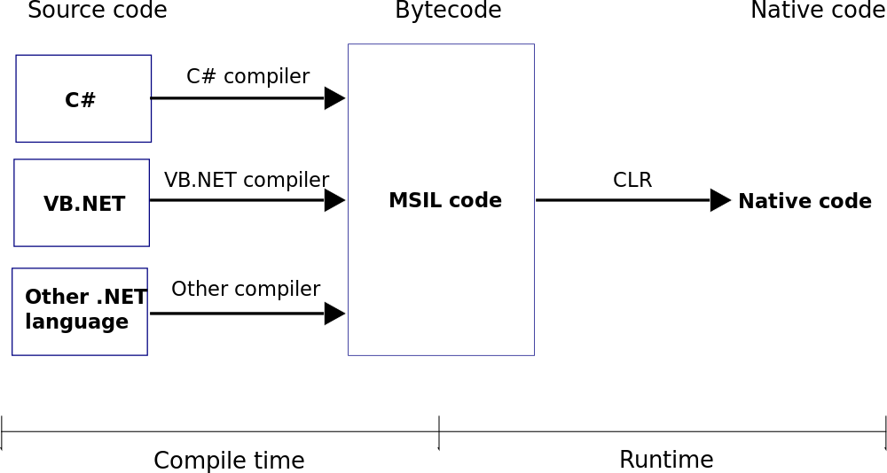

Slide 10
Assemblies
- Los assemblies son los bloques de construcción de las aplicaciones del framework .NET
Un assembly es una colección de tipos y recursos que están construídos para trabajar en conjunto y formar la unidad lógica de la funcionalidad del programa.
Grupo de códigos precompilados.

